Slide 1



Arquitectura Hyperion y Problem Determination
Andrea Jaworski
Apply BI

Slide 2
Arquitectura Hyperion

Slide 3
Arquitectura Hyperion
SAP
HYPERION
TXT
ORACLE
Instalación Hyperion
Implementación AGEA
Datos
EPM
ODI
DM
PL_internet
PL_Capex
FDM
MetaDatos
HFM
OBI
PL_Circu
PL_Publi
PL_GSTProd
Información Real
Metadatos
ESSBASE
Publi2
Circula2
Compras
Periodic
Diarios
Internet
Capex
EECC2
GSTAREA2

Slide 4
Cada aplicación Planning tiene un usuario Oracle/SQL Server donde se almacenan los metadatos y una aplicación de Essbase donde se almacenan los datos. La acción de Refresh lleva la estructura del metadato a Essbase. Planning - metadatos Oracle: Estructura de dimensiones Formularios Listas de Tareas Definición del Work Flow Comentarios, Supporting Details Essbase: Estructura de dimensiones (.OTL) Datos Calculados y Sumarizados
Arquitectura Planning
Refresh
Essbase
Oracle

Slide 5
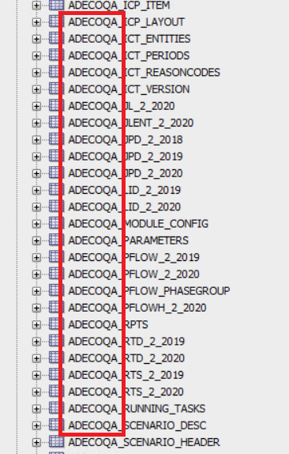
Todas las aplicaciones HFM tiene un unico usuario Oracle/SQL Server donde se almacenan los metadatos y los datos.
Arquitectura HFM
Las tablas tienen como prefijo el nombre de la aplicacion.
Las tablas de datos son las que se llaman:
ADECOQA_DCE_2_2020
ADECOQA_DCN_2_2020
Existe una tabla por año
Oracle

Slide 6
Problem Determination

Slide 7
Problem Determination
Problema
Add-in/ Smart View
Error
No Permite el logueo
No Permite Conexión a la aplicación
Posible Solución
Shared Services
Servicio de Essbase

Slide 8
Problem Determination
Problema
SmartView
Error
Al loguearse se cuelga
Posible Solución
Provider Services

Slide 9
Problem Determination
Problema
Add-in
/SmartView
Error
Entro al xls pero no veo el complemento
Posible Solución
Falta la instalación
Se ha deshabilitado el complemento

Slide 10
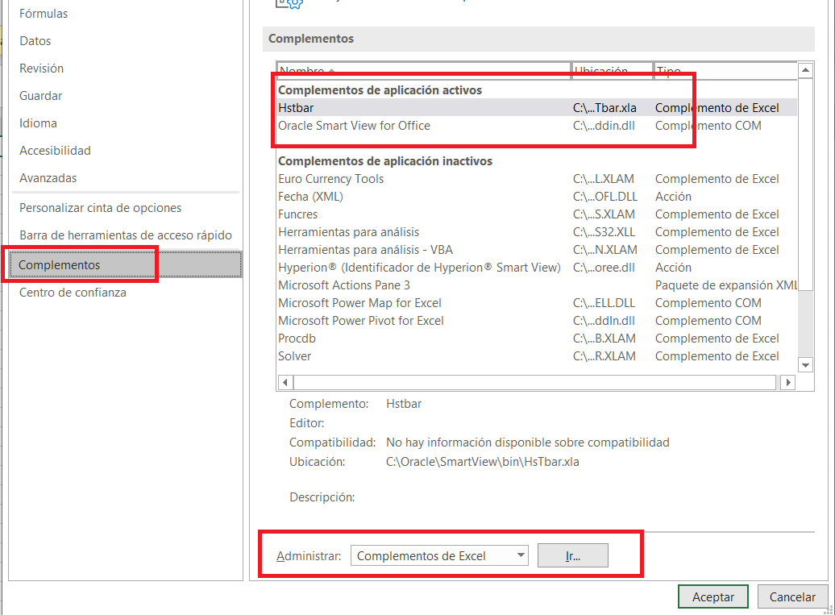

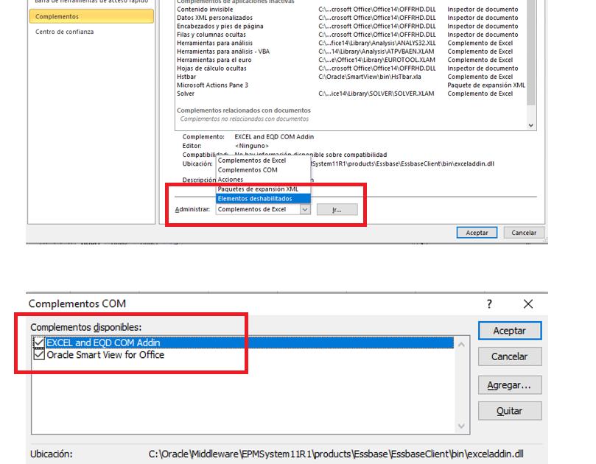

Complemento Smart View

Slide 11
Problem Determination
Problema
WorkSpace
Error
No Aparece el Login
Error al autenticar
Posible Solución
Servicio de WorkSpace
Shared Services

Slide 12
Problem Determination
Problema
WorkSpace
Error
Entro pero no abre la aplicación Planning/HFM
Entro pero las aplicaciones se ven superpuestas y no puedo seleccionar
Posible Solución
Servicio de Planning/HFM
Incluir como sitio seguro

Slide 13
Problem Determination
Problema
Planning
Error
Entro a la aplicación pero no veo datos al entrar a los formularios
Posible Solución
Servicio de Essbase

Slide 14
Problem Determination
Problema
EAS Consol
Error
No entra a la consola
Posible Solución
Versión de JAVA
Servicio Hyp Administration Services

Slide 15
Problem Determination
Problema
Financial Reporting
Error
No veo un reporte
Posible Solución
Me arroja error
Seguridad Shared Services
Servicio Financial Reporting/Essbase/HFM

Slide 16
Problem Determination
Problema
Workspace/Eas Consol/Shared Services/Planning
Error
No muestra el logueo
Posible Solución
Revisar si la Base de Datos Oracle esta disponible
No autoriza el logueo

Slide 17
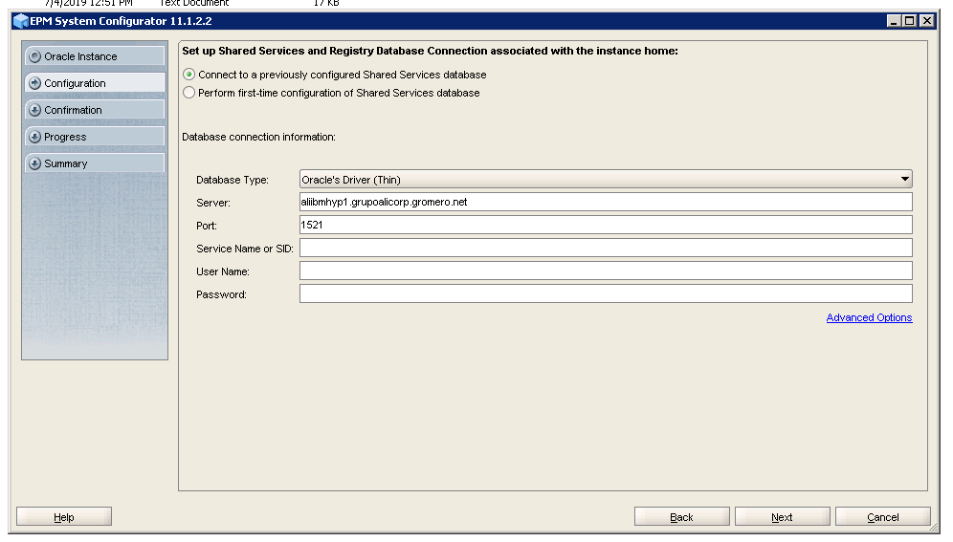

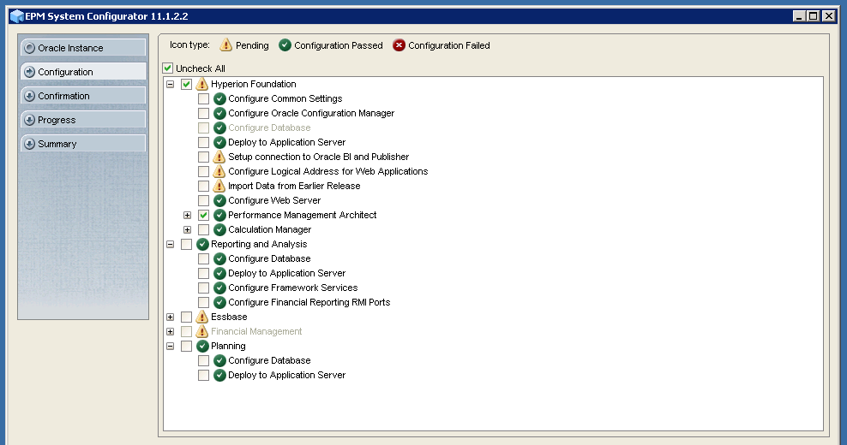
CONFIGURATION UTILITY
Database – Metadato
Deja los campos en blanco porque no reconoce la configuracion del metadato
Muestra los productos que estan configurados

Slide 18
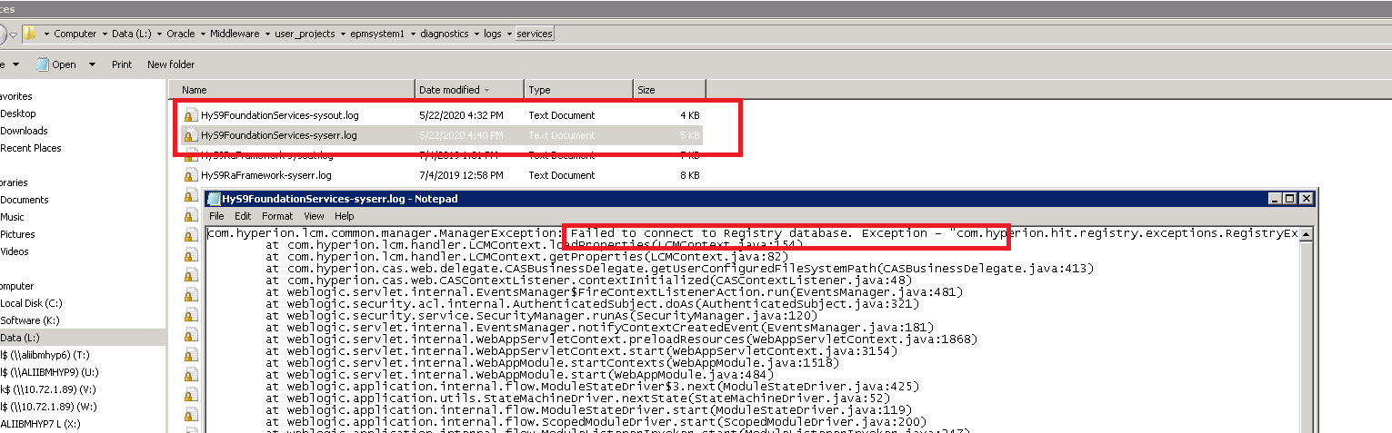
DESDE LOS LOGS <DIRECTORIO DE INSTALACION>\Middleware\user_projects\epmsystem1\diagnostics\logs\services
Database – Metadato

Slide 19

Consultas

